Slide 1
Memory problems in .NET apps
Detecting and solving

Slide 2











За мен
Борислав Иванов
Technical lead & manager на екипи в
Занимавам се с .NET от 15 г.
Професионално от над 10 години
bsivanov @

Slide 3
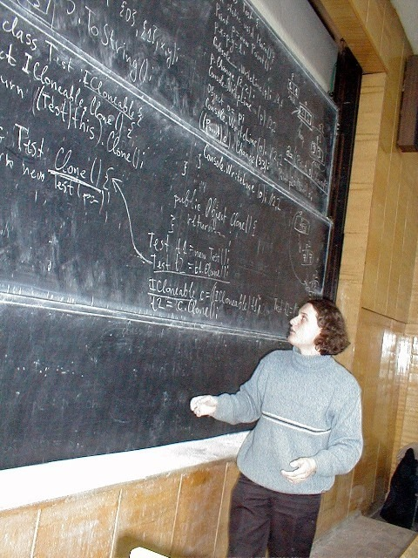
Flashback 2003
Светлин Наков, ФМИ, София, 2003(?), facebook
Notes:
Ей така се занимавахме с .NET през 2003-та.
Както виждате, Наков още тогава беше голям пич.
Нещо ни обяснява за ICloneable.

Slide 4
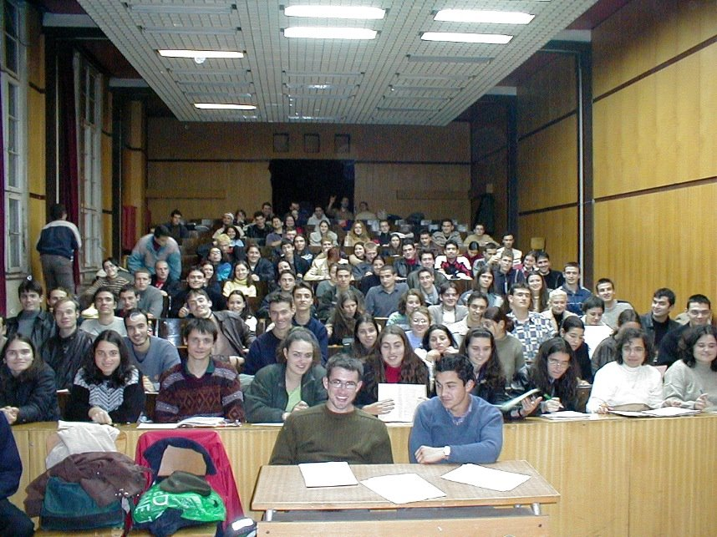
Flashback 2003
Светлин Наков, ФМИ, София, 2003(?), facebook
Notes:
И ние сме страхотни.
Мисля, че съм най-отзад, но не съм сигурен.

Slide 5
Start with why
Материята е сложна
Възможност да науча нещо от вас
Дискусия
Въпроси
„We can teach only if we are willing to learn.“ Simon Sinek
Notes:
Първо да ви кажа каква е целта на събитието
Ами малко е егоистична, но понеже материята е сложна, се надявам да понауча нещо от вас
Затова се надявам да се получи дискусия
Ако имате въпроси, ги задавайте на момента без да чакате

Slide 6
Agenda
Виц
Memory management в CLR
Видове проблеми, свързани с паметта
Методи и инструменти за откриването им
Интересни решения
Общо 60 мин.
Бира и пица
Notes:
Каква е agenda-та за днес:
Ще започнем с виц, тъкмо малко да се събудим
След това ще разгледаме спецификите на управлението на паметта в CLR
Видовете проблеми, възникващи в следствие на това управление
Ще разгледаме някои методи за откриване на такива проблеми, + различни инструменти
И накрая ще видим някои по-интересни решения, измислени след сблъсък с подобни проблеми
Надявам се да свърша за 45 минути
И накрая предлагам да останем за по бира на бара, защото по време на лекцията я успеем да си поговорим, я не.

Slide 7
An int, a char, and a string walk into a bar…
Notes:
Int, char и string влизат в бар и започват да пият. След като се понапиват, int-a и char-a започват да задяват сервитьорката. String-а осъзнава, че ако продължават така, сервитьорката ще спре да им носи пиене. Затова отива при нея и ѝ казва: „Моля те прости им, те са примитивни типове.“.
Този беше най-.NET-ския виц, който можах да намеря ☺.

Slide 8
Анкета
Колко от вас са ползвали PerfView или WinDbg?
Колко от вас са ползвали dotMemory, ANTS, Visual Studio Diagnostics tools, или друг profiler?
Колко от вас са fix-вали memory leak?
Колко от вас са fix-вали бъг?
Колко от вас са ползвали .NET Framework?
Notes:
Само преди да започнем, да направим една кратка анкета, за да ориентирам за нивото
За да мога да се съобразя по-натам по време на лекцията
Моля да отговаряте с вдигане на ръка

Slide 9
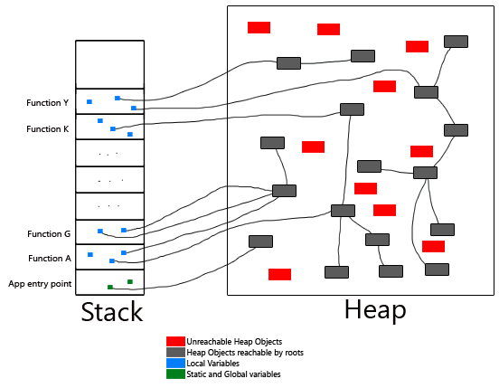
Stack vs. heap
Stack
Primitive values
1MB per thread
FAST cleanup
StackOverflowException
Heap
Values of reference types
2GB/8TB(x64)
Garbage collection
OutOfMemoryException
http://www.micheltriana.com/blog/2010/12/29/garbage-collection-pt-3-generations
Notes:
За започваме – за начало да видим едно опростено overview на паметта в един .NET процес
Всичко започва със стека, където всяка извикана функция записват числа
За примитивните типове, тези числа представляват самата стойност
За референтите типове, те представляват адрес в heap-a

Slide 10
Memory allocation
“Managed heap” address space се заделя при старт на процеса
NextObjPtr pointer
new operator
Calculate the number of bytes
Call constructor
Increment NextObjPtr

Slide 11
Memory collection
Паметта, обаче, не е безкрайна => трябва да се освобождава
Когато heap-а свърши, започва garbage collection
Reference tracking algorithm
Pause all threads
Marking phase
Starting from the roots
Compacting
Update NextObjPtr
Notes:
Garbage collector examines the application’s roots. Typically, these are static object pointers, local variables, and function parameters

Slide 12
Memory collection - Generations
Проучвания
По-новите обекти живеят по-кратко
По-старите обекти живеят по-дълго
Част от heap-а се почиства по-бързо от целия heap
3 поколения
0, 1, 2
Budget size за всяко поколение
Настройва се при всеки collection
GC triggers GenX collection only when GenX is full
Notes:
Разчитаме, че сред по-старите обекти ще има по-малко боклук
Реално garbage collection започва, когато свърши паметта в поколение 0

Slide 13
Memory collection – Large Object Heap
Обекти > 85000 байта
Отделен generation без budget
Не се compact-ва, защото е бавно
Води до фрагментация
Notes:
Има още една област в heap-а. Можем да кажем че поколение 2 е разделено на две части – за малки и за големи обекти

Slide 14


The GC class
Изключително сложен
gc.cpp file: 1.2 MB, 39K lines, 40 contributors
Dedicated engineer in the .NET team (Maoni Stephens)
Активна разработка, новости във всяка версия
Доста настройки
Workstation vs. server mode
Background (concurrent) mode
GCSettings class
Manual LOH compacting
Latency modes
Notes:
При Server mode има отделни heap-ове за всеки процесор, с отделен GC thread. Default-ното е Workstation. Rule of thumb е, че server mode е подходящ, когато цялата машина е dedicated за нашия application
При Background (което е и default-ния режим), има отделен background thread за Gen2, който търси недостъпни обекти.
Когато ги намери, в повечето случаи ги освобождава без да compact-ва паметта
Процеса заема повече памет, но Gen2 collection-ите са доста по-бързи (защото списъка с недостъпни обекти вече е готов)
GCSettings класа съдържа още няколко опции за конфигуриране на GC
LargeObjectHeapCompaction mode
LatencyMode – опасно property, с което можете да ограничите Gen2 collect-ването, за даден период от време, или за целия живот на процес
например за финансови приложения, които collect-ват чак когато борсата затвори
Каквото и да правите с настойките, трябва доста да внимавате и да прочете за страничните ефекти

Slide 15
Видове проблеми с паметта

Slide 16
Memory leaks
При истинските memory leaks (например в C++) имаме заета памет, която е недостъпна (ама наистина)
В .NET „истински“ memory leaks няма
GC винаги събира цялата неизползвана памет
Проблемът е, че ние „заблуждаваме“ GC, че паметта ни трябва

Slide 17
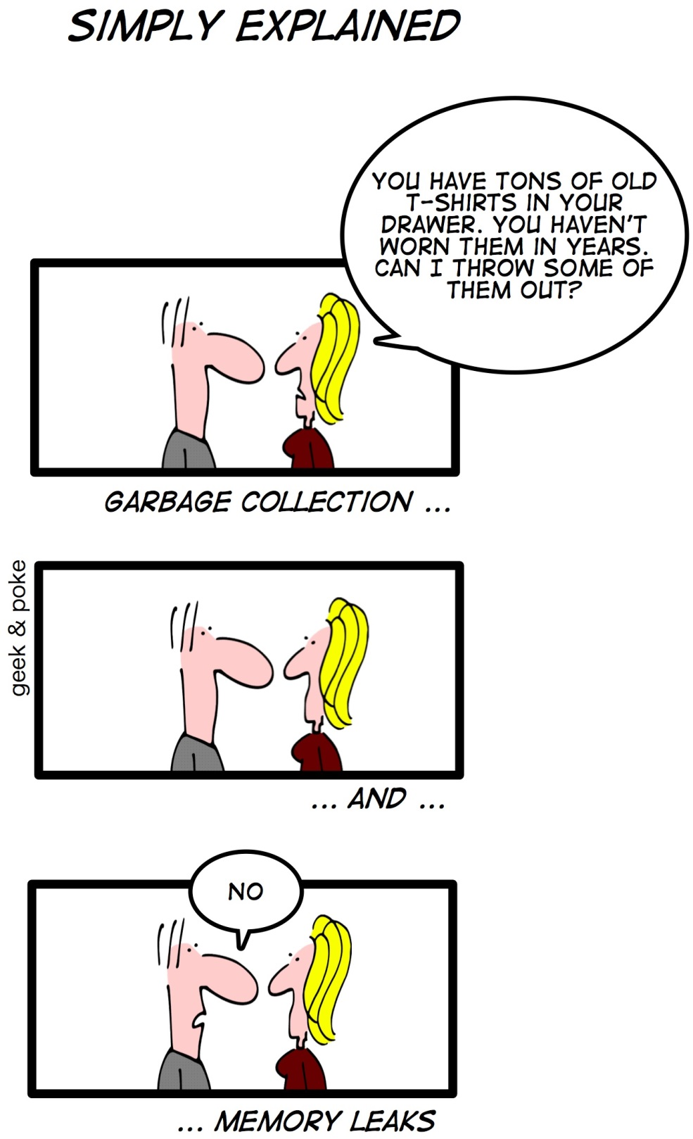
http://geekandpoke.typepad.com/geekandpoke/2010/05/simply-explained.html
Notes:
Пича дето го рисува е Java-рче, но повечето важат и за нас.

Slide 18

http://lmgtfy.com/
Notes:
Така и така се разконцентрирахме, да видим какво мислят хората в интернет за memory leak-овете.

Slide 19

Notes:
Някои са се отказали

Slide 20

Notes:
Други обвиняват системата

Slide 21

Notes:
Трети се опитват да гледат философски на нещата

Slide 22

Memory leaks
Retention path-а на обектите е „верижката“ от референции, която ги държи живи
Изследваме го
Правим snapshot с memory profiler
Или два-три, и ги сравняваме, ако искаме да разберем кои са проблемните обекти
Най-често става въпрос за регистрации в статични колекции, или неразкачени event handlers към обекти с дълъг живот
Демо?
Notes:
Да видим какво всъщност са „memory leak”-овете в .NET
-
-

Slide 23
Memory leaks
FYI: WPF е пълен с лесни за отключване leak-ове
Binding/collection binding leak
Демо?
x:Name leak
DispatcherTimer memory leak

Slide 24
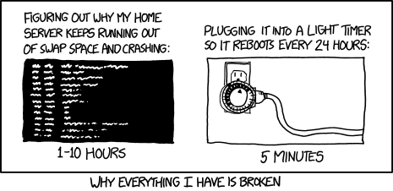
Memory leaks – генерално решение
https://xkcd.com/1495/
Notes:
Най-лесния вариант – рестартирайте процеса често. Всъщност това наистина е валидно, защото тогава цялата памет се освобождава.
Честно казано, други генерални решения няма.

Slide 25
Memory leaks - превенция
Разкачаме event handler-ите
Когато event source-а е с по-дълъг живот
Внимаваме с all things static
Статичните обекти живеят живеят до края на AppDomain-а
Notes:
- Статичните обекти живеят особено дълго – до unload на AppDomain-а, което почти винаги е до края на живота на процеса.

Slide 26
High memory traffic
Голямо заделяне и освобождаване на обекти
Проявява се като performance проблем
Може да се хване се с performance profiler
Първо трябва да се убедим, че този трафик наистина е проблемен
Някои фиксове водят до по-грозен код
Notes:
Ситуация, в която имаме заделяне и последващо освобождаване на голям брой обекти.
Това се проявява като performance проблем, защото GC губи много време за почистване на паметта.
Често разбираме за него с performance profiling
dotTrace например, който също е на JetBrains има специално view за времето прекарано в GC

Slide 27
High memory traffic
Boxing
Симптоп: трафик на примитивни типове (демо?)
Concatenating strings
Симптоп: трафик на стрингове, създадени от String.Concat
Resizing collections
Симптоп: трафик на големи масиви, от internal методи на built-in колекциите, e.g. List<>(HashSet<>).SetCapacity
Лечение: използваме конструктор с капацитет

Slide 28
High memory traffic
Извикване на методи с променлив брой аргументи (params)
Симптом: трафик на много на брой малки масиви
Лечение: overloads с точния брой аргументи
Демо?
Enumerating IEnumerable collections
Създава се итератор при всяко енумериране
Симптом: трафик на List+Enumerator обекти
Лечение: замяна на IЕnumerable<T> с List<T>
Notes:
Тук вече навлизаме в най-интересните case-ове

Slide 29

High memory traffic
Lambda expressions with closures
Голям трафик на автоматично генерирани класове, e.g. …+c__DisplayClass
Трябва да избягваме ламбди с closures в hot paths
Демо?

Slide 30
High memory traffic
LINQ queries in hot paths
Отново може се създава итератор при всяко извикване
Отново може да се инстанцира closure class

Slide 31
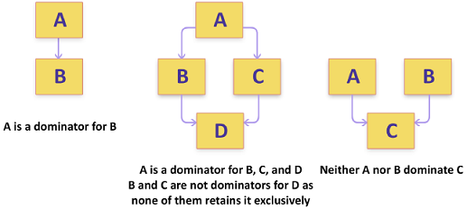
Неефективно използване на паметта
„Като че ли ползваме много памет“
„Какво (по дяволите) ползва цялата тази памет?“
Изследване на доминаторите за приложението е добър подход за начало
Демо? (Dominator chart in dotMemory)
https://www.jetbrains.com/help/dotmemory/Retained_by.html
Notes:
- А доминира Б, ако единствения retention path за Б минава през А

Slide 32
Примери
Dispose pattern
Fun explanation
Трябва да ползваме GC.SuppressFinalize(this)
Неограничен кеш
Силно дуплицирани стрингове
Можем да ползваме string.Intern
dotMemory има автоматичен detection
Notes:
Имплементирането на IDisposable трябва да се избягва
Имплементацията е обвързана с писането на finalizer, а там нещата са доста tricky, например не трябва да се ползват други обекти с финализатор (защото може вече да са финализирани).

Slide 33
Интересни решения

Slide 34
Weak reference & events
WeakReference<T> class
WeakEventManager<TEventSource, TEventArgs> class
WeakReference<T> weakReference = new WeakReference<T>(target);
//...
if (weakReference.TryGetTarget(out var o))
{
// Reference is alive.
}
Notes:
- WeakReferences ползват специалния тип GCHandle, който се третира специално от GC
На отделна стъпка, след маркирането, GC проверява всички WeakReference-и, и ако обекта, сочен от тях е извън retention graph-а, референцията към него се set-ва на null.
WeakEventManager се използва за weak events, като вътрешно използва weak references

Slide 35
Pooling
Можем да запазим обектите за преизползване, вместо да ги връщаме на GC
Ограничен размер на кеша
Reset на състоянието преди връщане в pool-а
Pooling sample implementation in the demo code
Най-просто pool-ване
Cache с размер 1 (демо?)

Slide 36
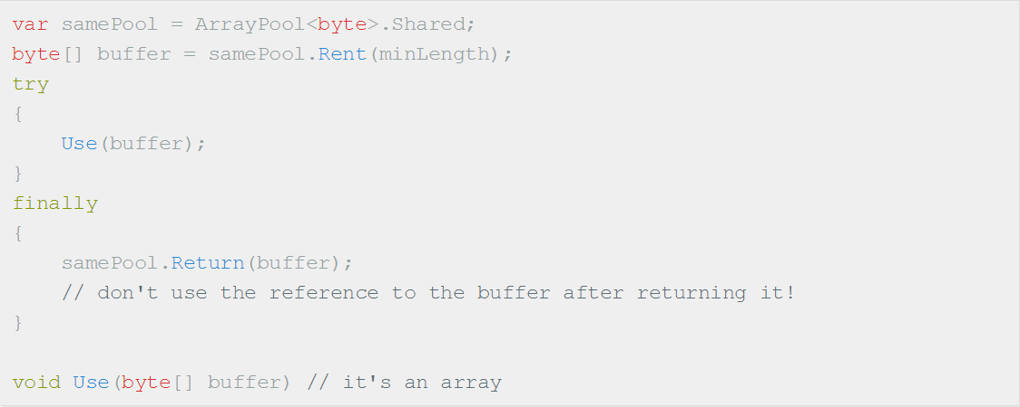
ArrayPool<T>
System.Buffers NuGet package from Microsoft
Large arrays (strings)

Slide 37
RecyclableMemoryStream
Microsoft.IO.RecyclableMemoryStream NuGet package from Microsoft
Същата идея, но за memory streams

Slide 38
Инструменти
Notes:
Да разгледаме набързо базовите инструменти за профилиране на паметта.

Slide 39
Безплатни
PerfView
Създаден от .NET Performance team
Много опции, малко разхвърляно, супер мощно
WinDbg
The ultimate debugger
Почти command line, трудно за ползване
Вече има нова, по user-friendly, бета версия в Windows Store-а
VMMap
Анализ на паметта за даден процес
Може визуално да покаже разпределението на паметта

Slide 40
Безплатни
Visual Studio Diagnostics tools
Много опростена функционалност
Става за прости memory leaks

Slide 41
Платени
dotMemory
400 евро на година за цял пакет ( + dotTrace)
Super user-friendly
ANTS
620 долара, но за по-сложните казуси трябва и performance profiler
UI-я му е пръчка
Уж бил по-мощен (not sure)

Slide 42
Ресурси
Detecting and Solving Memory Problems in .NET, Alexey Totin
Writing High-Performance .NET Code, Ben Watson
CLR via C# (4th ed.), Jeffrey Richter
.NET Guide / Garbage Collection
The Book of the Runtime, Garbage Collection Design
Essential Truths Everyone Should Know about Performance in a Large Managed Codebase (video)
Staying friendly with the GC (video from Øredev), Michael Yarichuk (RavenDB)
Demo code on GitHub

Slide 43
Други въпроси?

